Slide 1

第4章 问题求解的模块化
计算机程序设计（C++）
西安交通大学
计算机教学实验中心
http://ctec.xjtu.edu.cn

Slide 2
内容提要
递归
内联
重载

Slide 3
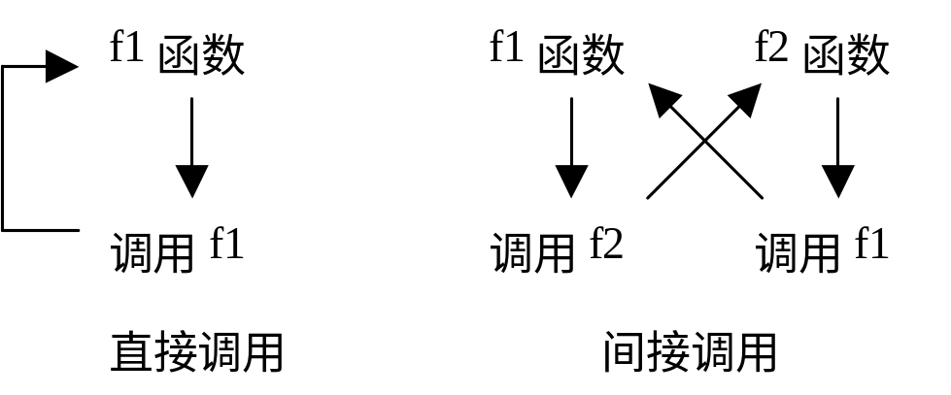
5.4递归调用
在定义一个函数的过程中直接或间接地调用其自身,有两个阶段
（1）递推阶段
  将原来的问题不断地分解为新的问题，逐渐从未知向已知的方向推测，最终到达已知的条件。
（2）回归阶段
  从已知的条件出发，按递推
  的逆过程，逐个求值，最后
  到达递推的开始。

Slide 4
断章
卞之琳
你站在桥上看风景，
看风景人在楼上看你。
明月装饰了你的窗子，
你装饰了别人的梦。

Slide 5
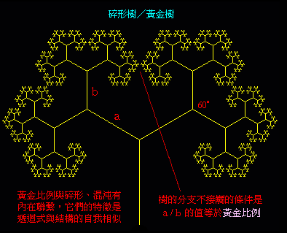


Slide 6
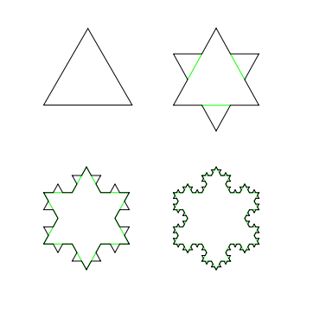
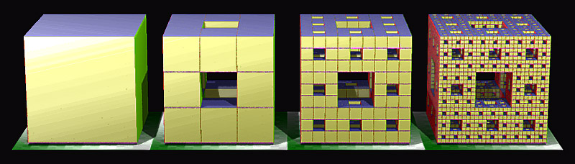

Slide 7
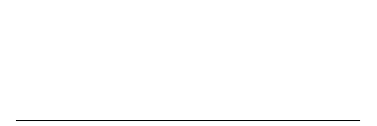


Slide 8

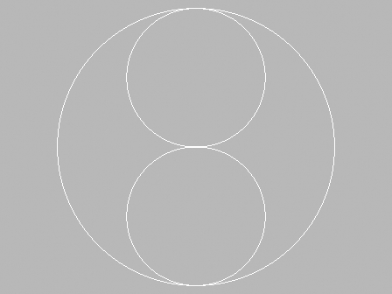

Slide 9
【例5-10】用递归调用计算阶乘n!
【问题分析】
由于5!=5×4！，4!=4×3！…… 2!=2×1！，1!=1，这样，可以得到计算阶乘n!的递归公式是：
  当n=0或1时，n!=1
  当n>1时，n!=n×(n-1)!

Slide 10
【源程序】用递归调用计算阶乘
#include <iostream>
using namespace std;
int fac(int n) //定义函数，计算n的阶乘
{ int f;//f保存n的阶乘
if(n==0||n==1)// n是0或1时值是确定的、已知的
f=1;
else //n大于1时，n!=n*(n-1)!=n*fac(n-1)
f=fac(n-1)*n; // 如果n>1调用自身，即递归调用
return f; //返回结果
}

Slide 11
过程追踪
int factor(int n)
{
static int k=0;
cout<<"第"<<(++k)<<"次调用n="<<n<<endl;;
if(n==0)
return 1;
else
{
int a=n*factor(n-1);
cout<<n<<"!="<<a<<endl;
return a;
}
}
//
#include<iostream>
#include "geometry.cpp"
using namespace std;
int factor(int n);
int main()
{
cout<<factor(5)<<endl;
return 0;
}
Notes:
//
#include<iostream>
#include "geometry.cpp"
using namespace std;
int factor(int n);
//main function
int main()
{
cout<<factor(5)<<endl;
return 0;
}
int factor(int n)
{
static int k=0;
cout<<"第"<<(++k)<<"次调用n="<<n<<endl;;
if(n==0)
return 1;
else
{
int a=n*factor(n-1);
cout<<n<<"!="<<a<<endl;
return a;
}
}

Slide 12
void main() //主函数
{ int n,y;
cin>>n; //输入n
if (n>0) //n>0时才计算阶乘
{ y=fac(n); //调用函数，计算阶乘
cout<<n<<"!="<<y;//显示结果
}
else //n<=0的情况
cout<<"n的值应大于0";
}

Slide 13
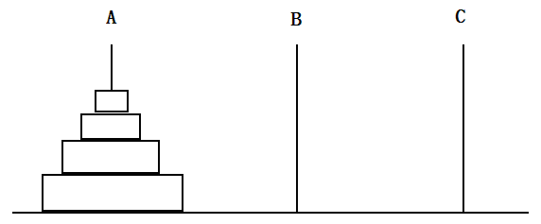
【例5-11】Hanoi塔问题
编程显示每次移动一个盘子的具体过程。
图5-4中，有几个大小不同的圆盘和三根立柱，每个圆盘按由小到大顺序插在A柱子上，B和C两个柱子上是空的

Slide 14
要求将这几个圆盘按由大到小顺序搬到C柱子上，完成后的外观和现在的A柱子上是一样的，搬动时按下面的规则进行：
  （1）搬动时可以借助B柱子；
  （2）每次只能搬动一个圆盘；
  （3）任何时候不能将大圆盘放在小圆盘之上；
  （4）圆盘只能在这三根柱子之间搬动。

Slide 15
问题分析：3个步骤
操作步骤：
  (1) 将n-1个盘子从A柱移到B座；
  (2) 将A柱上剩下的1个盘子移到C柱；
  (3) 将n-1个盘子从B柱移到C柱。
其中的（1）和（3）步并没有直接完成，例如（1）可以用下面的步骤描述：
  1）将n-2个盘子从A柱移到C座；
  2）将A柱上剩下的1个盘子移到B柱；
  3）将n-2个盘子从C柱移到B柱。
这里的1）和3）还可以再进一步的描述，直到每一步中盘子个数只有一个时就可以像第（1）步那样直接移动了，显然，这种分析反映了递归思想。

Slide 16
2类操作和2个函数
3个步骤可以分成两类操作：
  (1) n＞1时：将n-1个盘从一个柱移到另一个柱上，这是一个递归的过程。
  (2) n=1时：将1个盘子从一个柱移到另一柱上。
第1类操作可以定义下列函数完成：
  void hanoi(int n,char a,char b,char c);
  该函数实现将n个盘子从a柱借助b柱移到c柱，形参a、b、c分别代表三根柱子。
第2类操作可以定义下列函数完成：
  void move(char x,char y);
  该函数实现将1个盘子从x 柱移到y 柱，形参x、y分别代表三根柱子
hanoi函数是一个递归函数，当参数n的值为1时调用move函数，n大于1时进行自身的递归调用。

Slide 17
【源程序】 Hanoi塔问题
#include <iostream>
using namespace std;
void move(char x,char y)
// 函数move将一个盘子从x移动到y
{
cout<<x<<"---->"<<y<<endl;
}

Slide 18
void hanoi(int n,char a,char b, char c)
{ if(n==1) //n＝1时直接调用move
move(a,c);
else
{ hanoi(n-1,a,c,b);
  //n>1时调用自身，借助c将n-1个盘子从a移到b
move(a,c);
hanoi(n-1,b,a,c);
  //n>1时调用自身，借助a将n-1个盘子从b移到c
}
}

Slide 19
int main()
{
int m;
cout<<"请输入盘子个数:";
cin>>m;
cout<<"移动"<<m<<"个盘子的过程如下:"<<endl;
hanoi(m,'A','B','C');
return 1;
}

Slide 20
可使用递归的其他问题
去掉字符串开头的空格
去掉字符串末尾的空格
求数组的最大值、最小值(实验)
Fibonacci序列
猴子吃桃
二分查找（作业）
排列，棋盘覆盖
用递归的方法，求1...20的整数中和等于100 的所有组合。
Notes:
#include<iostream>
using namespace std;
void ltrim(char s[])
{
int i;;
if(s[0]==' ')
{
i=0;
while(s[i]!=0)
{
s[i]=s[i+1];
i++;
}
ltrim(s);
}
}
void rtrim(char s[])
{
int n=0;
while(s[n]!=0)
{
n++;
}
if(s[n-1]==' ')
{
s[n-1]='\0';
rtrim(s);
}
else
{
return ;
}
}
void main()
{
char s[30];
cout<<"本程序去掉字符串首位的空格\n";
cout<<"请输入一个前后带空格的字符串\n";
cin.getline(s,30);
cout<<"你输入的字符串为\n";
cout<<"|"<<s<<"|"<<endl;
ltrim(s);
cout<<"去掉左边的空格后字符串为\n";
cout<<"|"<<s<<"|"<<endl;
rtrim(s);
cout<<"去掉右边的空格后字符串为\n";
cout<<"|"<<s<<"|"<<endl;
}

Slide 21
function ltrim()
void ltrim(char s[])
{ int i;;
if(s[0]==' ')
{ i=0;
while(s[i]!=0)
{
s[i]=s[i+1];
i++;
}
ltrim(s);
}
}
Notes:
#include<iostream>
using namespace std;
void ltrim(char s[])
{
int i;;
if(s[0]==' ')
{
i=0;
while(s[i]!=0)
{
s[i]=s[i+1];
i++;
}
ltrim(s);
}
}
void rtrim(char s[])
{
int n=0;
while(s[n]!=0)
{
n++;
}
if(s[n-1]==' ')
{
s[n-1]='\0';
rtrim(s);
}
else
{
return ;
}
}
void main()
{
char s[30];
cout<<"本程序去掉字符串首位的空格\n";
cout<<"请输入一个前后带空格的字符串\n";
cin.getline(s,30);
cout<<"你输入的字符串为\n";
cout<<"|"<<s<<"|"<<endl;
ltrim(s);
cout<<"去掉左边的空格后字符串为\n";
cout<<"|"<<s<<"|"<<endl;
rtrim(s);
cout<<"去掉右边的空格后字符串为\n";
cout<<"|"<<s<<"|"<<endl;
}

Slide 22
Function rtrim'()
void rtrim(char s[])
{
int n=0;
while(s[n]!=0)
{
n++;
}
if(s[n-1]==' ')
{
s[n-1]='\0';
rtrim(s);
}
else
{
return ;
}
}

Slide 23
5.5 内联函数
问题:
  代码不长又经常被调用的函数，系统为调用所花费的时间和空间开销较大，有时甚至会影响程序的运行效率
解决方法:
  将函数定义为内联函数
定义格式:
  inline 函数类型 函数名（形参及其类型表列）
  { 函数体 }
程序编译
  将内联函数调用表达式用内联函数的函数体替代

Slide 24
【例4-12】内联函数的使用。
编写函数，计算函数的平方，该函数定义为内联函数。
#include <iostream>
using namespace std;
inline int square(int x)
  // 使用关键字inline表示定义内联函数
{ return x*x; //该函数内只有一条语句
}
void main()
{ int i,sum=0;
for(i=1;i<=10;i++) //计算1,2,3...,10的平和
sum=sum+square(i);
cout<<"sum="<<sum;
}

Slide 25
5.6 函数重载
问题
  编写求整型数组、实型数组最大值的函数，编写求若干单词的最大值的函数。
  编写一个函数对若干整数排序、对若干实数排序、对若干单词排序。
函数重载机制
  两个或两个以上的函数具有相同的函数名，这些函数被称为重载函数，只要这些函数形参的个数不同或形参类型不完全一样，编译系统根据实参和形参的个数或类型的匹配关系，在同名函数中自动选择调用某个函数。
Notes:
//
#include<iostream>
#include "geometry.cpp"
using namespace std;
double max(double A[],int N);
int max(int A[],int N);
int max(char str[][20],int N);
int mystrcmp(char s1[],char s2[]);
//main function
int main()
{
const int N1=4,N2=7,N3=7;
double A[N1]={12.4,23.4,0.24,53};
int B[N2]={1,5,2,6,3,84,2};
char str[N3][20]={"stream","maximum","staric","debug","sort","trouble","find"};
cout<<"1-----"<<max(A,N1)<<endl;;
cout<<"2-----"<<max(B,N2)<<endl;;
cout<<"3-----"<<str[max(str,N3)]<<endl;;
return 0;
}
double max(double A[],int N)
{
int i;
double max;
max=A[0];
for( i=1;i<N;i++)
{
if(A[i]>max)max=A[i];
}
return max;
}
int max(int A[],int N)
{
int i;
int max;
max=A[0];
for( i=1;i<N;i++)
{
if(A[i]>max)max=A[i];
}
return max;
}
int max(char str[][20],int N)
{
int i;
int k;
k=0;
for( i=1;i<N;i++)
{
if(mystrcmp(str[i],str[k])>0) k=i;
}
return k;
}
int mystrcmp(char s1[],char s2[])
{
int i=0;
while(s1[i]==s2[i])
{
i++;
}
return s1[i]-s2[2];
}

Slide 26
【例5-13】形参个数相同但类型不同的函数重载
使用函数重载分别编写求两个整型、双精度型和字符型的最大值的函数。
  本例中设计3个功能相同的函数，都是求两者中的最大值，只是每个函数形参的类型不同，分别是整型、双精度型和字符型。

Slide 27
源程序
#include <iostream>
using namespace std;
int max(int x,int y) // 求整型数最大值的函数
{ return x>y?x:y;
}
double max(double x,double y) // 求双精度型数最大值的函数
{ return x>y?x:y;
}

Slide 28
char max(char x, char y) // 求字符型数最大值的函数
{ return x>y?x:y;
}
void main()
{ cout<<max(4,5)<<endl; // 实参为整型数
cout<<max(4.6,1.2)<<endl; // 实参为双精度型数
cout<<max('x','y')<<endl; // 实参为字符型数
}

Slide 29
【例5-14】形参个数不同的函数重载
使用函数重载，分别编写求两个、三个、四个数的和的函数。
  设计3个功能相同的函数，都是求形参变量之和并将结果返回到主调函数，3个函数的参数类型一数，但个数不同，分别是2、3、4个。

Slide 30
【源程序】
#include <iostream>
using namespace std;
int add(int x,int y) // 有两个形参
{ int sum; sum=x+y; return sum;
}
int add(int x,int y,int z) // 有3个形参
{ int sum; sum=x+y+z; return sum;
}
int add(int x,int y,int z,int t) // 有4个形参
{ int sum; sum=x+y+z+t; return sum;
}

Slide 31
void main()
{ int a,b,c;
a=add(3,5); // 有2个实参
b=add(3,5,7); // 有3个实参
c=add(3,5,7,9); // 有4个实参
cout<<a<<endl;
cout<<b<<endl;
cout<<c<<endl;
}

Slide 32
！！！
不能根据返回值的不同构成重载函数

Slide 33
5.7 变量的作用域和存储类型
变量作用域是指变量的作用范围。
根据变量的作用范围不同，可以把变量分为局部变量和全局变量。

Slide 34
5.7.1局部变量
（1）在一个函数内部定义的变量
（2）函数的形参是局部变量。
（3）在main中定义的变量是局部变量。
（4）在复合语句中定义是局部变量，仅在复合语句的范围内有效。

Slide 35
5.7.2 全局变量
在函数之外、类之外定义的变量，
全局变量可以为本源程序中的所有函数、类或复合语句所访问。
定义的全局变量如果没有初始化，系统自动将其初始化为0。
全局变量和某个局部变量允许同名
  在局部变量的作用范围内，如果要使用全局变量，应在全局变量前使用作用域运算符::
  int N=15;
  void main(){ int N=25; cout<<::N<<" "<<N<<endl; }

Slide 36
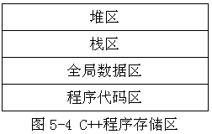
4.8.3 变量存储类型
1．C++程序使用的内存区域
  （1）程序代码区：存放各个函数的代码；
  （2）全局数据区：存放全局数据和静态数据，该区域的数据一直保持到程序的结束；
  （3）栈区：存放局部数据，当函数被调用时，为函数中的局部变量分配存储空间，函数调用结束时收回该函数在栈区分配的单元；
  （4）堆区：存放程序的动态数据。

Slide 37
变量的存储类型
是指定变量的具体存储区域，在默认情况下，变量存储区域：
  全局变量保存在全局数据区；
  局部变量保存在栈区；
  用new或malloc动态分配的变量保存在堆区；

Slide 38
2．局部变量的存储方式
（1）auto类型
  又称为自动变量，分配在栈区，缺省方式，关键字auto可以省略。
（2）register寄存器变量
用register将局部变量的值放在寄存器中，用来提高执行效率，使用该类型时应注意：
  仅局部变量和形参可作为寄存器变量；
  寄存器数目有限，如果定义了多个寄存器变量，多余的自动作auto型处理；
  寄存器变量没有地址，因此不能作地址运算

Slide 39
（3）static静态
将局部变量分配到全局数据区空间，这样的变量称为静态局部变量，有以下特点：
  初始值缺省为0；
  局部变量在函数调用结束后所占的内存单元不释放，其值可以保持到函数的下一次调用。

Slide 40
【例5-18】静态局部变量的使用
使用静态局部变量统计某个函数被调用的次数。
  静态局部变量在函数调用结束后所占的内存单元不释放，其值可以保持到函数的下一次调用，在每次调用该函数时使该变量的值加1，就可以统计被调用的次数。
#include <iostream> //函数调用计数器
  using namespace std;
  void fun()
  { static n=0;
  n++;
  cout<<"本函数被调用了"<<n<<"次"<<endl;
  }

Slide 41
void fun1()
{ int i;
for(i=1;i<=2;i++)
fun();
}
int main()
{ int i;
for(i=1;i<=3;i++)
fun();
fun1();
return 1;
}

Slide 42
递归过程的跟踪
int factor(int n)
{
static int k=0;
cout<<"第"<<(++k)<<"次调用n="<<n<<endl;;
if(n==0)
return 1;
else
{ int a=n*factor(n-1);
cout<<n<<"!="<<a<<endl;
return a;
}
}

Slide 43
5.8 程序设计实例
5.8.1 使用递归求斐波那契序列的前30项
【例5-19】使用递归调用的方法计算Fibonacci数列的前30项，每行显示7个。
  斐波那契数列的前几项是：0、1、1、2、3、5、8、13、21，该数列的规律是第0项为0，第1项为1，从第2项开始，每一项是其前两项之和，对于从第2项开始的计算可以使用递归调用的方法。

Slide 44
【源程序】
#include <iostream>
using namespace std;
int fib(int n) // 计算Fibonacci数列的函数
{ if(n==0) //数列第0项直接赋值
return 0;
else if(n==1) // 数列第1项直接赋值
return 1;
else
return fib(n-1)+fib(n-2);
  // 从第2项起递归调用来计算
}

Slide 45
void main()
{ int i;
for(i=0;i<30;i++)
{
if(i%7==0)
cot<<endl; // 每行显示7项
cout<<fib(i)<<"\t";
}
}

Slide 46
程序设计实例
求非线性方程的根
  二分法、牛顿法（牛顿迭代法）、弦割法（弦截法）
素数
  素数的判断、求某范围的素数、构造素数表、孪生数、哥德巴赫猜想
查找
  顺序查找、二分查找、哈希查找
排序
  插入排序、选择排序、冒泡排序、快速排序、归并排序
对不同类型的数据，重载

Slide 47
小结
（1）模块化程序设计的基本思想是将一个较大的问题分解为若干个功能相对独立的子问题，每个子问题由独立的程序模块实现，每个程序模块通过函数来实现。
（2）函数在使用时有声明、定义和调用3个环节。
（3）被调用的函数执行结束后，通过return语句返回到主调函数时可以向主调函数带回一个值。
（4）函数调用时，各个函数之间通过实参向形参的传递、函数的返回值实现数据的传递
（5）参数传递有值传递、地址传递和引用传递3种方式

Slide 48
（6）函数定义时，允许为形参指定默认的值。
（7）有两种特殊的函数调用，分别是嵌套调用和递归调用
（8）对于一些函数体的代码不长而又经常被调用的函数，可以定义为内联函数。
（9）函数重载机制允许两个或两个以上的函数具有相同的函数名，这些函数的参数表列不同，包括形参的个数不同或形参类型不完全一样。

Slide 49
大数的运算
大数相加
大数相减
大数相乘
大数相除
大数的阶乘
整数、实数
Notes:
//
#include<iostream>
#include "geometry.cpp"
using namespace std;
void print(int C[],int N); //显示大数
bool str2int(char str[],int A[],int &N);//将字符串str按位转换为数字放在数组A中
void add(int A[],int B[],int C[],int N);//大数相加，结果在Cz中，N位位数
//main function
int main()
{
const int MAX=50;//
int A[MAX],B[MAX],C[MAX];//
char str1[50],str2[50];//
int N=50,M=50;//
cin>>str1;
cin>>str2;
str2int(str1,A,N);//
print(A,N);//
str2int(str2,B,M);//
print(B,N);//
add(A,B,C,N);//
print(C,N);//
return 0;
}
//
bool str2int(char str[],int A[],int &N)
{
int n=0,i=0,j=0;;
while(str[n]!=0)n++;//
if(n>N) //
{
return 0;
}
else//
{
j=0;
for(i=n-1;i>=0;i--)
{
A[j]=str[i]-'0';//
j++;//
}
while(j<N)//
{
A[j]=0;
j++;
}
}
return 1;
}
//
void print(int C[],int N)
{
int i=0;
i=N-1;
while(C[i]==0)//
{
i--;
}
while(i>=0)//
{
cout<<C[i];
i--;
}
cout<<endl;
}
//
void add(int A[],int B[],int C[],int N)
{
int sc=0;//
int a;//
int i=0;
for(i=0;i<N;i++)//
{
a=A[i]+B[i]+sc;//
C[i]=a%10;//
sc=a/10;//
}
}

Slide 50
实验和作业
实验
  《实验指导书》实验5之2.5.4、2.5.5、2.5.6。
作业
  1.用递归的方法实现有序数组元素的二分查找，函数返回下标。编写主函数验证该函数。
  2.编写3个重载的排序函数，分别对整数数组、双精度数组、若干单词进行排序并各用一种排序方法（冒泡、选择、插入）。编写出函数，使每个函数调用一次。
  3.回文串判断。输入长度不小于1不大于100的字符串输出如果是回文串，输出1如果不是回文串，输出0。

